Slide 1
Microserviços na Prática
SEMAC - 2021
hbgaldino@gmail.com

Slide 2
Higor Galdino
Formado em Análise e Desenvolvimento de Sistemas – Fatec
Especialização em Arquitetura de Software – SENAC
Arquiteto de Software / Tech Lead na Accurate – 8 anos
Atuação em E-commerce, Segmento financeiro, telecomunicações..etc

Slide 3
Sobre o Curso
Modelo tradicional vs Microserviços
Oque é um microsserviço?
Vantagens, principais problemas
Por onde começar?
Um pouco de prática
API’s REST e Microsserviços
Conteinerizando meu microserviço
Escalando com kubernetes

Slide 4
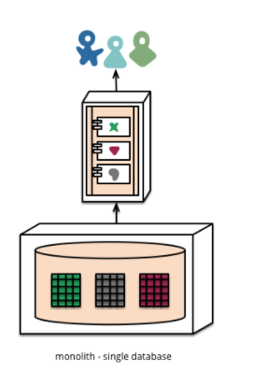
Microserviços vs Monolíticas
Famosa “lasanha” arquitetura em camadas
Único pacote implantável
Roda em um único processo de sistema
Estruturalmente falando, é uma aplicação mais simples
Desenvolvimento, teste e implantação ocorre de maneira mais simples
Na dúvida sempre comece por aqui!
Aplicações monolíticas são o terror de qualquer desenvolvedor, sua arquitetura acoplada dificulta o desenvolvimento de novas funcionalidades e torna uma verdadeira dor de cabeça qualquer manutenção. Porém vale lembrar que, nem todo monolítico é algo necessariamente ruim.

Slide 5
Microserviços vs Monolíticas
Principais Problemas
Coordenar evolução do software entre grandes equipes
Maior o sistema, mais complexo fica se não for bem projetado
Maior consumo de recursos computacionais
Escalabilidade horizontal fica comprometida
Necessário escalar todo o sistema, e não somente as partes de maior consumo.

Slide 6
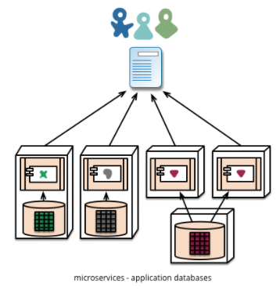
Microserviços
O termo "Arquitetura de microsserviço" surgiu nos últimos anos para descrever uma maneira particular de projetar aplicativos de software como conjuntos de serviços implantáveis independentemente.
Martin Fowler, 2014

Slide 7
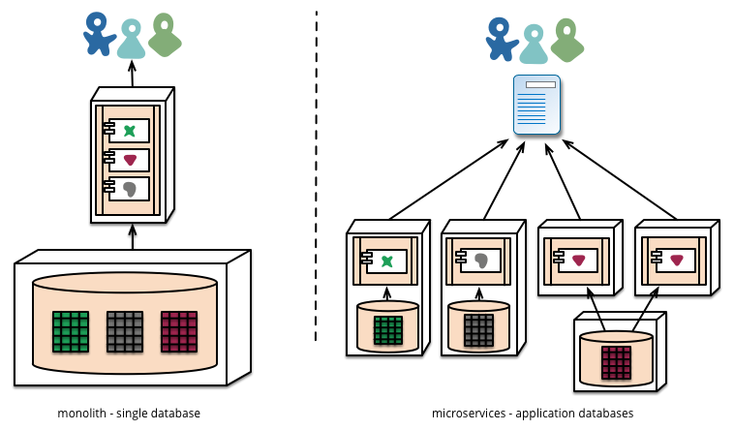
Microserviços vs Monolíticas

Slide 8
Microserviços

Slide 11

Microserviços
Um software bem dimensionado para o tráfego adequado resultará em economia de recursos computacionais, ou seja dinheiro!
Feriados prolongados, Período de férias

Slide 12
Microserviços
Outro exemplo é a Black Friday, que ocorre sempre no mês de novembro

Slide 13
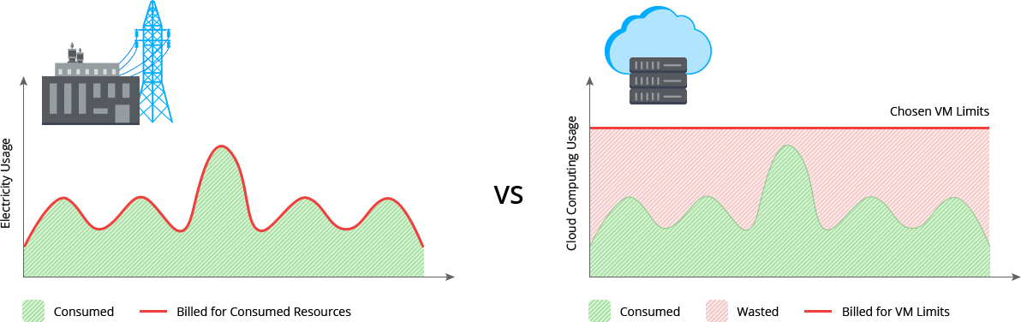
Microserviços
https://jelastic.com/blog/deceptive-cloud-efficiency-do-you-really-pay-as-you-use/

Slide 14
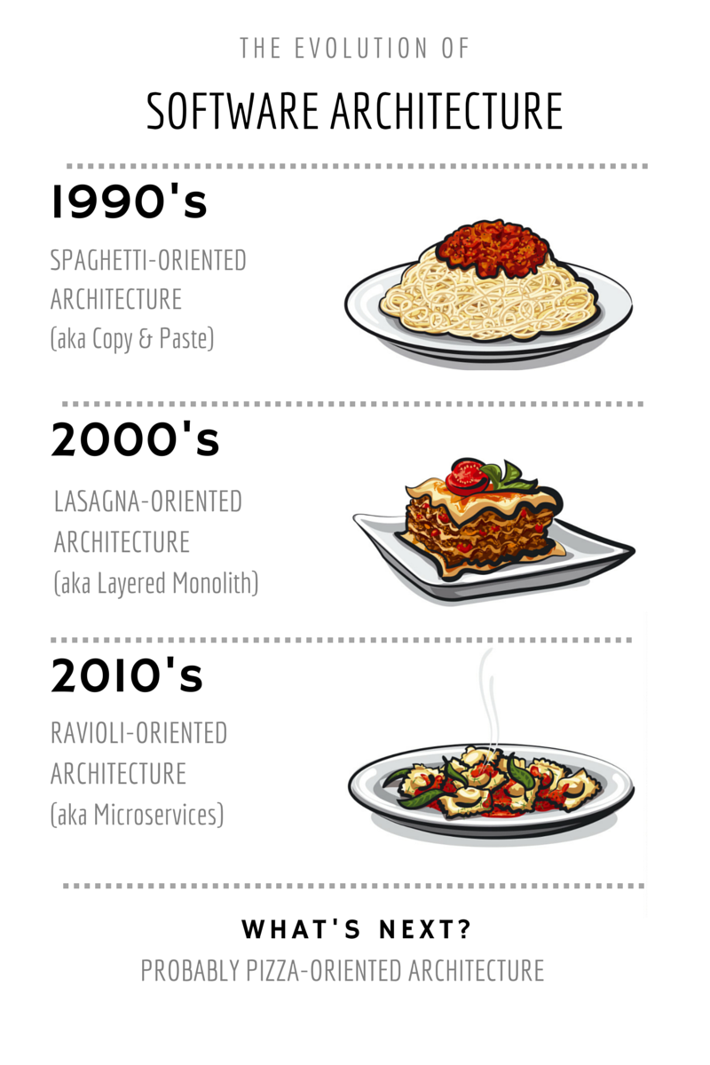

Slide 15

Arquitetando
Não existe uma receita para se definir microserviços, mas podemos nos apoiar em alguns princípios como:
Alta Coesão e Baixo Acoplamento

Slide 16
Arquitetando
Coesão é a medida em que os componentes de um módulo estão relacionados, se eles têm responsabilidades em comum ou se foram apenas agrupados por acaso.

Slide 17
Arquitetando
Acoplamento é a “força” de conexão entre os módulos, ou o quão “amarrado” uma parte do sistema é às outras partes.

Slide 18
Arquitetando
A coesão e o acoplamento estão inter-relacionados, pois a coesão de um módulo geralmente determina o quanto ele será acoplado a outros módulos

Slide 19
Arquitetando
Alta Coesão e Baixo Acoplamento
Fácil substituição de dependências
Reduz a complexidade
Melhora a manutenção e evolução do software
Melhor reaproveitamento

Slide 20
Arquitetando
Granularidade
não é porque é micro, que temos que segmentar ao máximo.

Slide 21
Arquitetando
Autonomia
Cada serviço do componente de uma arquitetura de microsserviços pode ser desenvolvido, implantado, operado e escalado sem afetar o funcionamento de outros serviços. Os serviços não precisam compartilhar nenhum código ou implementação com os outros serviços. Todas as comunicações entre componentes individuais ocorrem por meio de APIs bem definidas.

Slide 22
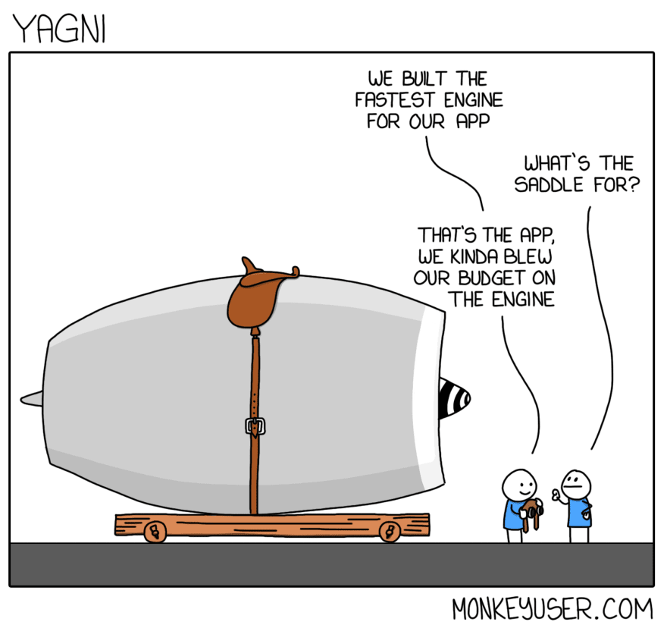
You aren't gonna need it

Slide 23
Microserviços
....So far, so good!
Os microserviços resolvem vários problemas, mas acabam criando alguns.
A governança sem um processo de DevOps maduro é bem complexa em caso de falhas.

Slide 24
Microserviços FAQ
#1 Escalar vai resolver meus problemas de performance?
Um software ruim vai ser ruim também se escalável. Ser eficaz não quer dizer que é eficiente!
#2 Realmente preciso de microserviços?
Nem todo software é um Uber ou um Netflix da vida, portanto na maioria das vezes uma aplicação bem estruturada e otimizada vai resolver o problema. Com isso, essa adição de complexidade pode criar problemas que antes não existiam ou que poderiam ser evitados de outras formas.
#3 É barato e fácil manter uma arquitetura de microserviços?
Depende, quando falamos de empresas com faturamento nas casa dos Mi / Bi as vezes isso não representa um custo tão alto. Mas de fato é necessário ter uma equipe bem qualificada e processos de DevOps bem estruturados para garantir que as entregas serão feitas da melhor maneira possível.

Slide 25
Laboratório Prático
Primeiros passos com microserviços
Docker
Kubernetes

